Slide 1

Präsentationsvorlage Berufsinformationen
Anleitung
Diese Vorlage soll Ihnen als Unterstützung dienen: verändern, ergänzen, reduzieren Sie den Inhalt bitte unbedingt nach eigenen Bedürfnissen. Fühlen Sie sich also frei in der Gestaltung.
Einzige Ausnahme: die eingefügten Bilder dürfen urheberrechtlich ausschliesslich für Berufskommunikationszwecke verwendet werden.
Eventuell benötigen Sie für die Berufsfilme einen FlashPlayer o. ä., der kostenlos herunter geladen werden kann. Sollte eine solche Meldung erscheinen, bitte den entsprechenden Anweisungen folgen oder Ihren Informatiker kontaktieren.
Bitte beachten Sie die eingefügten Notizen unten am Bildschirmrand. Sie geben ergänzende oder erklärende Hinweise, die Ihnen evtl. bei der Moderation Ihrer Veranstaltung helfen.
Haben Sie Fragen? Wir nehmen uns gerne Zeit für Antworten:
OdA Gesundheit und Soziales Graubünden
Gäuggelistrasse 7, 7000 Chur
Telefon 081 511 60 60
info@oda-gs-gr.ch/ www.oda-gs-gr.ch
OdA Gesundheit und Soziales Graubünden

Slide 2

  Stiftung Muster
  Musterstrasse 1, 1000 Musterstadt
  {Hier je nach Bedarf z. Bsp. Betriebslogo, Bild etc. einfügen}
Eine Lehre bei uns
Fachfrau / Fachmann Gesundheit FaGe
Assistentin / Assistent Gesundheit und Soziales AGS

Slide 3
Themen
Die Berufe FaBe und AGS im Porträt
Voraussetzungen
Eine Ausbildung – drei Lernorte
Perspektiven nach der Lehre
Vorstellung des Lehrbetriebs Stiftung Muster
Weiterbildungsmöglichkeiten
OdA Gesundheit und Soziales Graubünden

Slide 4
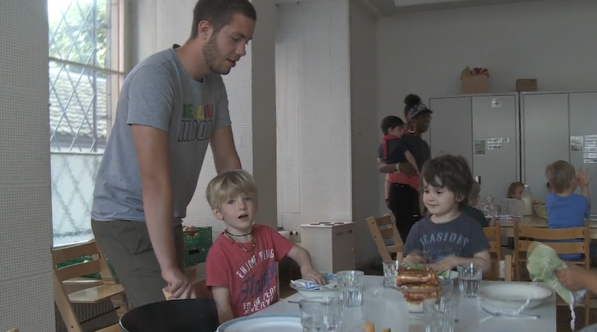
Ein Blick auf...
FaBe Fachrichtung Kinder
OdA Gesundheit und Soziales Graubünden

Slide 5
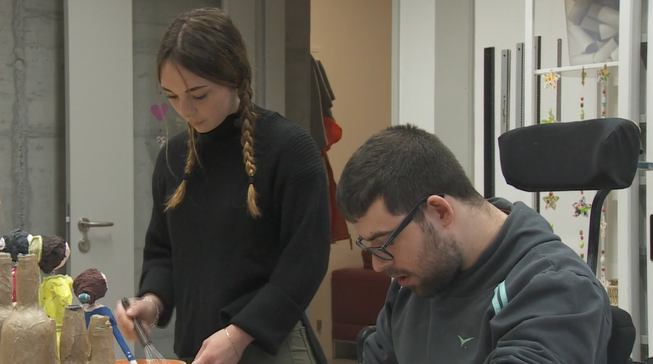
Ein Blick auf…
FaBe Fachrichtung Menschen mit Beeinträchtigung
OdA Gesundheit und Soziales Graubünden

Slide 6
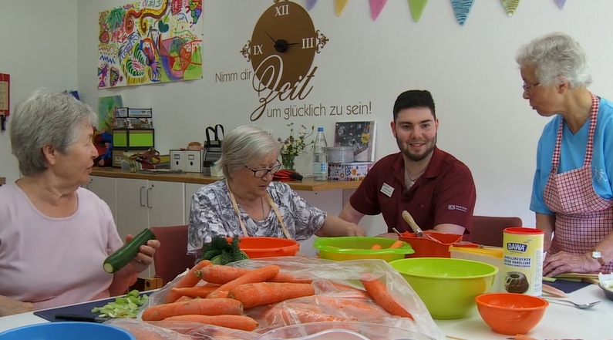
Ein Blick auf…
FaBe Fachrichtung Menschen im Alter
OdA Gesundheit und Soziales Graubünden

Slide 7
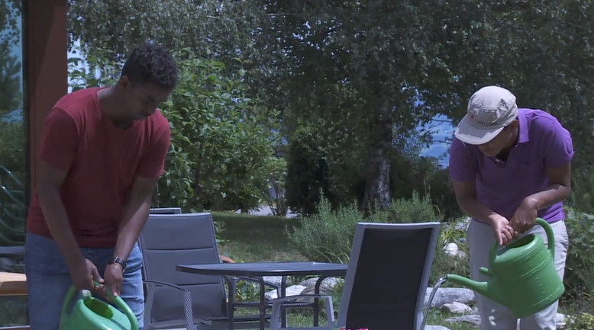
Ein Blick auf…
AGS
OdA Gesundheit und Soziales Graubünden

Slide 8
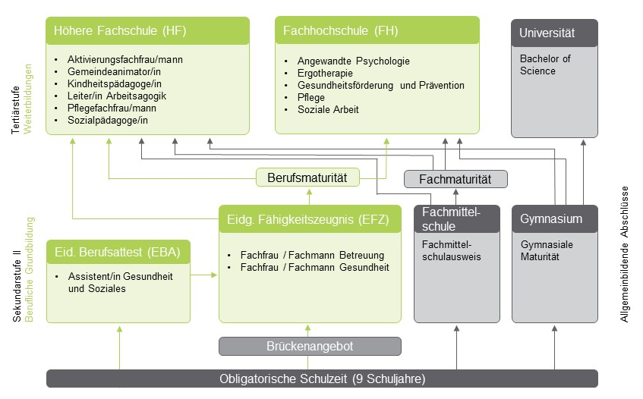
Das Berufsbildungssystem der Schweiz
OdA Gesundheit und Soziales Graubünden

Slide 9
Fachfrau / Fachmann Betreuung FaBe
Fachrichtung Kinder (KIN)
Fachrichtung Menschen mit Beeinträchtigung (MmB)
Fachrichtung Menschen im Alter (MiA)
OdA Gesundheit und Soziales Graubünden

Slide 10
FaBe: Aufbau und Struktur
Bezeichnung Fachfrau / Fachmann Betreuung FaBe
Ausbildungsdauer 3 Jahre
Abschluss Eidg. Fähigkeitszeugnis EFZ
Mögliche Lehrbetriebe Institutionen in der Behindertenbetreuung
Institutionen in der Kinderbetreuung
Psychiatrische Kliniken
Alters- und Pflegeheime
OdA Gesundheit und Soziales Graubünden
Notes:
Liste der möglichen Lehrbetriebe in Graubünden auf:
www.oda-gs.gr.ch / Rubrik "Fachfrau/Fachmann Betreuung"

Slide 11
FaBe: Berufsbild
Fachfrauen und Fachmänner Betreuung
  begleiten und unterstützen Kinder, Menschen mit einer Beeinträchtigung oder Menschen im Alter, sei es individuell oder in Gruppen, im Alltag.
  gestalten Beziehungen zu den betreuten Personen professionell.
  richten sich an den Bedürfnissen und Interessen der betreuten Personen aus und fördern deren Autonomie und Partizipation.
  unterstützen die Bildung und Entwicklung der betreuten Personen und erhalten und fördern deren Lebensqualität.
  handeln in spezifischen Begleitsituationen professionell.
  erbringen die Leistungen im Rahmen der erworbenen Kompetenzen selbstständig und in enger Zusammenarbeit mit dem Team.
OdA Gesundheit und Soziales Graubünden
Notes:
Fokus: FaBe als ausgelernte Berufsleute…

Slide 12
FaBe: Anforderungen
OdA Gesundheit und Soziales Graubünden
  Freude am Umgang mit Menschen
  Geduld und Einfühlungsvermögen
  Beobachtungsfähigkeit, Kreativität
  hohes Verantwortungsbewusstsein
  physische und psychische Belastbarkeit
  gute mündliche und schriftliche Kommunikationsfähigkeit
  selbständige Arbeitsweise, logisches und vernetztes Denken, Teamfähigkeit
  Flexibilität
  Bereitschaft, unregelmässig und auch mal am Wochenende zu arbeiten
Notes:
Beobachtungsgabe: Wahrnehmungsfähigkeit von (eigenen und fremden) Befindlichkeiten und Situationen
Sprachkompetenz: differenzierte, aussagekräftige mündliche Ausdrucksfähigkeit wichtiger als perfekte Orthografie und Grammatik
Achtung, Schulsprache ist Mittel zum Lernen!
In Reflexionsvermögen fliesst Beobachtungsgabe und Sprachkompetenz stark mit ein.
12

Slide 13
Deutschkenntnisse / Sprachkompetenz
OdA Gesundheit und Soziales Graubünden
Anforderungen
Anforderungsprofil der Gesundheits- und Sozialberufe: Link
sprachliche Fähigkeiten sind Voraussetzung für kompetentes Handeln in der Praxis
Empfehlungen und Unterstützung
Einschätzung und Beratung durch Lehrpersonen BGS
Individuelle Beratung mit Sprachstandortbestimmung: Fachstelle Integration Graubünden > Dienstleistungen > Sprachberatung.
Sprachliche Voraussetzungen (noch) nicht gegeben: Besuch eines passenden Brückenangebots (10. Schuljahr)
Notes:
An die Berufsbildnerinnen und Berufsbildner Praxis
▪ Fachfrau / Fachmann Gesundheit EFZ
▪ Fachfrau / Fachmann Betreuung EFZ
▪ Assistentin / Assistent Gesundheit und Soziales EBA
Chur, 14. August 2017
Sprachkompetenz von Lernenden in Gesundheits- und Sozialberufen
Sehr geehrte Damen und Herren
Der erfolgreiche Verlauf der Ausbildung unserer Lernenden an allen drei Lernorten ist uns wie Ihnen ein Anliegen. Das Anforderungsprofil der Gesundheits- und Sozialberufe stellt hohe Ansprüche an die Sprachkompetenz. Auf der Website der OdA Gesundheit und Soziales Graubünden sind die «schulischen Anforderungsprofile» abrufbar. Die sprachlichen Fähigkeiten betrachten wir als Voraussetzung für kompetentes Handeln in der Praxis und somit für den erfolgreichen Lehrverlauf. Ein gutes Deutschniveau B2 GER bei Lehrstart EFZ und B1 bei Lehrstart EBA sind realistische Grundlagen.
Im Unterricht an der Berufsfachschule und in den üKs stellen wir immer wieder fest, dass einige Lernende zu Lehrbeginn grosse Schwierigkeiten haben, Texte aus den Lehrmitteln zu erfassen bzw. Anleitungen zu verstehen. Wenn diese Lernenden aus sprachlichen Gründen noch Mitte oder sogar Ende des ersten Lehrjahres Fachtexte nur unzureichend verstehen, sehen wir die Qualität der Ausbildung gefährdet. Trotz Zusatzangeboten und Unter-stützung durch die Lehrpersonen am BGS, können die Defizite kaum aufgearbeitet werden. Die Lernenden kön-nen fachliche Erwartungen nur schwer erfüllen und ihr kognitives Potenzial nicht ausschöpfen. Daraus resultieren schlechte Prüfungsnoten und häufig demotivierte Lernende.
Wir wollen die Jugendlichen darin unterstützen, ihr volles Potential zu nutzen. Mit diesem Ziel stellen wir Ihnen Empfehlungen für das Rekrutierungsverfahren und den Verlauf der Ausbildung zur Verfügung:
− Rekrutierung: Explizites Erfassen der Sprachkompetenz, beispielsweise durch zusammenfassen lassen eines einfachen Textes aus dem Careum-Lehrmittel; dem Führen eines Selektions-Tagebuches (Aufgabenbeschrei-bungen, kleine Reflexionen) etc.
− Während der Ausbildung: Nutzen der zusätzlichen Lernangebote am BGS.
Sind die sprachlichen Voraussetzungen bei ansonsten geeigneten Interessenten (noch) nicht gegeben, empfeh-len wir zum Beispiel den Besuch eines passenden Brückenangebots (10. Schuljahr). Es kann wesentlich zur Be-hebung des Defizits beitragen. Wenn Sie in der Einschätzung des Sprachniveaus unsicher sind, stehen Ihnen die Lehrpersonen des BGS beratend zur Verfügung. Die Fachstelle für Integration des Kantons Graubünden bietet ausserdem jeden Donnerstagnachmittag individuelle Beratungen mit Sprachstandbestimmung: Fachstelle In-tegration Graubünden > Dienstleistungen > Sprachberatung.
Vielen Dank für Ihr Engagement in der Sache und freundliche Grüsse
Sandra Bosch Frank Vincent
Geschäftsführerin Leiter Berufsfachschule
OdA Gesundheit und Soziales Bildungszentrum Gesundheit und Soziales – BGS
13

Slide 14
FaBe: Lernen an 3 Lernorten
1. Lernort Praxis
Lehrbetrieb
2. Lernort Berufsfachschule
Bildungszentrum Gesundheit und Soziales, Chur
1. Lehrjahr : 2 Tage pro Woche
2. Lehrjahr : 2 Tage pro Woche
3. Lehrjahr : 1 Tag pro Woche
oder Custerhof, Rheineck
(verkürzte Grundbildung für Erwachsene)
3. Lernort überbetriebliche Kurse
OdA für Gesundheits- und Sozialberufe St. Gallen
Grundbildung: total 20 üK-Tage in GR
verkürzte Grundbildung: total 16 Tage in SG
OdA Gesundheit und Soziales Graubünden
Notes:
BGS Chur: Beschulung Fachrichtungen Betreuung Kinder (KIN) und Betreuung Menschen mit Beeinträchtigung (MmB)
Berufsschule in Zürich: Beschulung Fachrichtung Menschen im Alter (MiA)
Überbetriebliche Kurse für MiA: OdA Soziales in Zürich
Überbetriebliche Kurse je nach Fachrichtung unterschiedliche Aufteilung auf die Lehrjahre.

Slide 15
FaBe: Unterrichtsinhalte am BGS, Chur
Berufskundeunterricht
In folgenden Fächern wird das Grundlagenwissen für die Handlungskompetenzen unterrichtet
Agogik (Lehre über das professionelle Leiten und Begleiten von Menschen jeden Alters)
Psychologie
Soziologie
Gesundheit
Hauswirtschaft
Fachrichtungsspezifische Berufskunde
Lernfeld Persönlichkeit und Gestaltung
Allgemeinbildender Unterricht
Turnen und Sport
Stützunterricht / Freifächer
OdA Gesundheit und Soziales Graubünden
Notes:
Die Lerninhalte der Berufsfachschule richten sich ebenfalls nach den 6 Kompetenzbereichen aus der Bildungsverordnung.
Fächer ABU: unterteilt in Gesellschaftskunde sowie Sprache und Kommunikation

Slide 16
FaBe: Perspektiven
Berufsfrau/-mann sein
Bei vorhandenem Interesse und entsprechender Eignung:
Berufsbildner/in
Weiterbildung an höheren Fachschulen
Spezialisierung mit einer Berufsprüfungen
OdA Gesundheit und Soziales Graubünden

Slide 17
FaBe: Berufsmaturität
  BM 1 → während der Lehre
  Start im zweiten Lehrjahr mit Dauer von fünf Semestern. Das fünfte Semester findet im Anschluss an die Berufslehre statt.
  BM 2 → nach Lehrabschluss im Vollzeit- oder Teilzeitunterricht
  Vollzeit: 2 Semester / Teilzeit: 4 Semester
  Vertiefung in den Fächern:
  Mathematik
  Natur- und Sozialwissenschaften
  Englisch, Italienisch
  Staatskunde
  Wirtschaft und Recht
OdA Gesundheit und Soziales Graubünden
Notes:
Die Berufsmaturität wird an der Berufsfachschule erworben.
BM 1: Der Unterricht findet parallel zum berufskundlichen Unterricht der Grundbildung an fixen Wochentagen statt. Der Bildungsgang beginnt im zweiten Lehrjahr und dauert fünf Semester. Das fünfte Semester findet im Anschluss an die Berufslehre statt. Im letzten Semester ist eine berufliche Tätigkeit von rund 40 Prozent möglich.
Falls in Chur die Mindestzahl für eine Klassenführung nicht erreicht wird, kann mit dem Amt für Berufsbildung der Besuch der Berufsfachschule und überbetrieblichen Kurse in St. Gallen/Zürich vereinbart werden.

Slide 18
AGS: Aufbau und Struktur
Bezeichnung Assistent/in Gesundheit und Soziales AGS
Ausbildungsdauer 2 Jahre
Abschluss Eidg. Berufsattest EBA
Mögliche Lehrbetriebe Alters- und Pflegeheime
Institutionen für Menschen mit Beeinträchtigungen
Spitexdienste
Psychiatrische Kliniken
Spitäler
OdA Gesundheit und Soziales Graubünden

Slide 19
AGS: Berufsbild
Assistentinnen / Assistenten Gesundheit und Soziales
  unterstützen in ambulanten und stationären Institutionen Menschen aller Altersstufen, die für die Bewältigung ihres Alltags Assistenz benötigen.
  nehmen Pflege- und Begleitungsaufgaben wahr.
  begleiten und unterstützen Klienten bei Aktivitäten des Alltags.
  führen Haushaltsarbeiten durch.
  erledigen einfache administrative und logistische Arbeiten.
  respektieren die Persönlichkeit der Klienten und beziehen diese in ihre Tätigkeiten ein.
OdA Gesundheit und Soziales Graubünden
Notes:
Fokus: AGS als ausgelernte Berufsleute…

Slide 20
AGS: Anforderungen
OdA Gesundheit und Soziales Graubünden
  gute körperliche Gesundheit und psychische Belastbarkeit
  Bereitschaft zu unregelmässiger Arbeitszeit
  gute Kenntnisse der deutschen Sprache und Verstehen des schweizerischen Dialekts
  sorgfältiges und aufmerksames Arbeiten
  Teamfähigkeit
  Freude an der Alltagsgestaltung und an hauswirtschaftlichen Arbeiten
Notes:
Sprachkompetenz: Achtung, Schulsprache ist Mittel zum Lernen!
Beobachtungsgabe: Wahrnehmungsfähigkeit von (eigenen und fremden) Befindlichkeiten und Situationen
20

Slide 21
AGS: Lernen an 3 Lernorten
1. Lernort Praxis
Lehrbetrieb
2. Lernort Berufsfachschule
Bildungszentrum Gesundheit und Soziales, Chur
1. Lehrjahr 1 Tag pro Woche
2. Lehrjahr 1 Tag pro Woche
3. Lernort überbetriebliche Kurse
OdA Gesundheit + Soziales Graubünden, Chur
1. Lehrjahr 16 Tage
2. Lehrjahr 8 Tage
OdA Gesundheit und Soziales Graubünden

Slide 22
AGS: Unterrichtsinhalte am BGS, Chur
Berufskundeunterricht
Die Lerninhalte des BKU richten sich nach den 6 Kompetenzbereichen aus der Bildungs-verordnung.
Allgemeinbildender Unterricht
Turnen und Sport
Fachkundige individuelle Begleitung (FiB)
OdA Gesundheit und Soziales Graubünden
Notes:
Fächer ABU: unterteilt in Gesellschaftskunde sowie Sprache und Kommunikation
Eine Lektion pro Schultag ist dem Thema "Lernunterstützung" gewidmet.
Die Lernenden AGS haben bei Bedarf Anspruch auf individuelle Förderung und Begleitung bis zu einem halben Tag pro Woche. Ziel ist es, vorhandene Begabungspotenziale zu fördern und Lerndefizite zu verringern.

Slide 23
AGS: Perspektiven
Berufsfrau/-mann sein
Bei vorhandenem Interesse und entsprechender Eignung:
EFZ Fachperson Gesundheit FaGe oder Fachperson Betreuung FaBe
OdA Gesundheit und Soziales Graubünden

Slide 24
Stiftung Muster
Ausbildung in verschiedenen Einsatzbereichen
Während der Lehrzeit sind Lernende FaBe / AGS bei uns in folgenden Bereichen / Abteilungen tätig:
  {Bitte eintragen}
OdA Gesundheit und Soziales Graubünden

Slide 25
Stiftung Muster
Begleitung und Beurteilung während der Ausbildung
Die Lernenden werden während ihrer Ausbildung begleitet durch
  die verantwortliche Berufsbildnerin
  {Bitte ergänzen}
Hilfsmittel für das Lernen in der Praxis:
  Ausbildungshandbuch mit Modell-Lehrgang
  Lerntagebuch
  Bildungsberichte
OdA Gesundheit und Soziales Graubünden
Notes:
Die Lernenden werden während ihrer 2- resp. 3-jährigen Ausbildung durch die Berufsbildner/innen in den genannten Kompetenzbereichen ausgebildet. Dafür stehen Hilfsmittel zur Verfügung.
BB und LE nützen diese Hilfsmittel gemeinsam.
AGS-Lernende absolvieren im Betrieb Kompetenznachweise: sie dienen der Berufsbildnerin zur Überprüfung des Wissensstands der Lernenden. Während dem 1. bis 3. Semester werden vermittelte Kompetenzen überprüft und benotet. Gesamthaft werden 9 Nachweise ausgefüllt.
Tipp: Handbuch mitnehmen und Ordner zeigen

Slide 26
Stiftung Muster
Ansprechpersonen für Lernende und Eltern
  Berufsbildner/in im Lehrbetrieb
  Lehrpersonen der Berufsfachschule
  Amt für Berufsbildung Graubünden
OdA Gesundheit und Soziales Graubünden

Slide 27
Stiftung Muster
Arbeitszeiten
  Frühdienst 00.00 - 00.00 Uhr {Betr. Dienste eintragen}
  Mitteldienst 00.00 - 00.00 Uhr
  Spätdienst 00.00 - 00.00 Uhr
  Einsätze an Wochenenden sowie Feiertagen können zum Berufsalltag einer ausgelernten FaBe / AGS gehören. Bis zum 18. Geburtstag gilt aber die Jugendschutzverordnung.
  Ferien
  Die Lernenden haben bis zum 20. Geburtstag Anspruch auf 5 Wochen Ferien. {= Minimum. Mit Personalreglement vergleichen}
OdA Gesundheit und Soziales Graubünden
Notes:
VOR dem 17. Geburtstag
Keine Nacht-, Sonntags- und Feiertagsarbeit
Arbeitszeit bis max. 22.00 Uhr
Ruhezeit mind. 12 Stunden
Zwischen 17. und 18. Geburtstag
Max. 2 Nächte/Woche und max. 10 Nächte/Jahr
Max. 1 Sonn- oder Feiertag/Monat und max. 2 Feiertage pro Jahr, die nicht auf einen Sonntag fallen
Ab 18. Geburtstag
Es gelten allgemeine Regelungen des Eidg. Arbeitsrechts.

Slide 28
Stiftung Muster
Unterkunft
  Stellt Lehrbetrieb Personalzimmer zur Verfügung? Kosten? Muss Unterkunft selbstständig organisiert werden.
  {An betr. Bedingungen anpassen}
  Verpflegung
  Verpflegung im Betrieb möglich?
  Kosten Verpflegung
    Frühstück CHF 8.00
    Mittagessen CHF 12.00
    Abendessen CHF 8.00
  {An betr. Bedingungen anpassen}
OdA Gesundheit und Soziales Graubünden

Slide 29
Entschädigung während der Ausbildung
  {Mustertext: An betr. Bedingungen anpassen}
1. Lehrjahr CHF 800.00
2. Lehrjahr CHF 1’000.00
3. Lehrjahr CHF 1’350.00 (ausser AGS)
plus 13. Monatslohn
OdA Gesundheit und Soziales Graubünden

Slide 30
Anfallende Kosten während der Ausbildung
wird übernommen von
Kost / Logis im Lehrbetrieb Lernenden
Berufskleidung (inkl. Reinigung) {eintragen}
Kost / Logis an Schultagen {eintragen}
Lehrmittel (ca. CHF 1‘000.00 total) {eintragen}
Eigenes Laptop Lernenden
Kursgelder üK Lehrbetrieb
Kost / Logis an üK-Tagen Lehrbetrieb
OdA Gesundheit und Soziales Graubünden

Slide 31
Weiterbildungsmöglichkeiten für FaBe
Soziale Berufe im Überblick
OdA Gesundheit und Soziales Graubünden
Notes:
Informationsflyer gratis zu beziehen unter:
www.oda-gs.gr.ch / Rubrik "Berufswahlprozess"

Slide 32
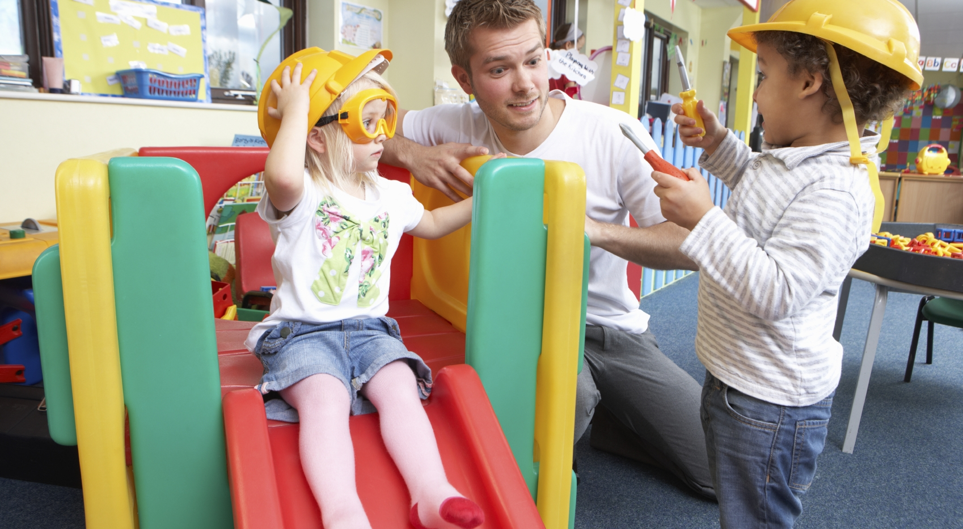
Berufsfrau/-mann sein
OdA Gesundheit und Soziales Graubünden
Notes:
Schwerpunkt Kinderbetreuung

Slide 33
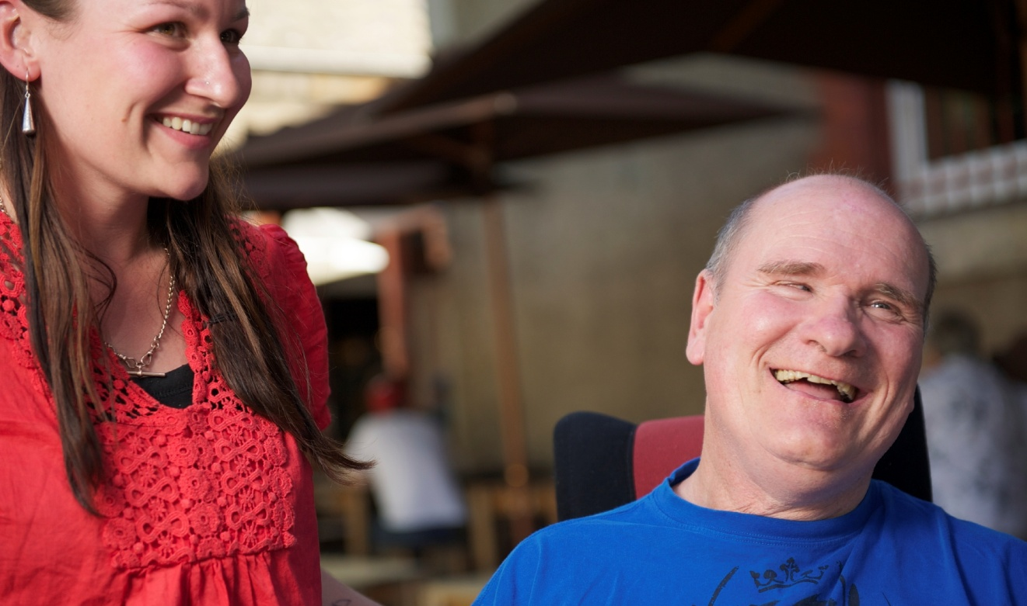
Berufsfrau/-mann sein
OdA Gesundheit und Soziales Graubünden
Notes:
Schwerpunkt Behindertenbetreuung

Slide 34
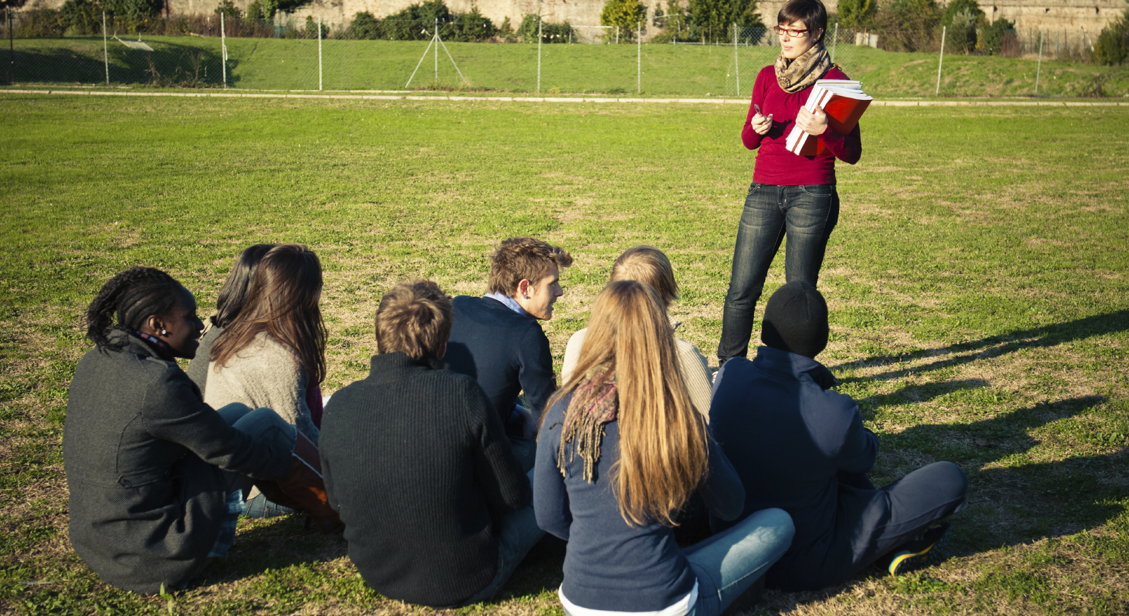
Berufsbildner/in
OdA Gesundheit und Soziales Graubünden

Slide 35

Sozialbegleiter/in oder Sozialarbeiter/in FH
OdA Gesundheit und Soziales Graubünden

Slide 36
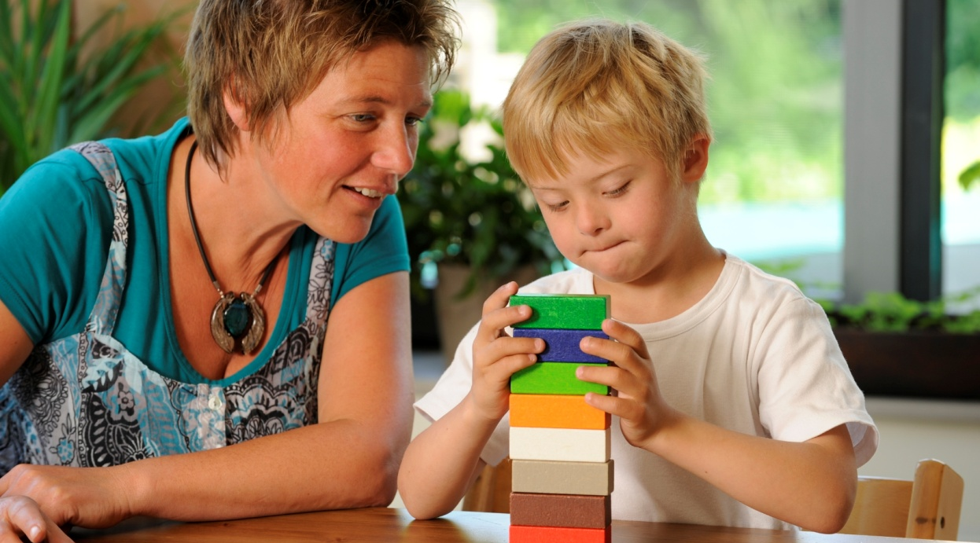
Sozialpädagoge/-pädagogin HF oder FH
OdA Gesundheit und Soziales Graubünden

Slide 37
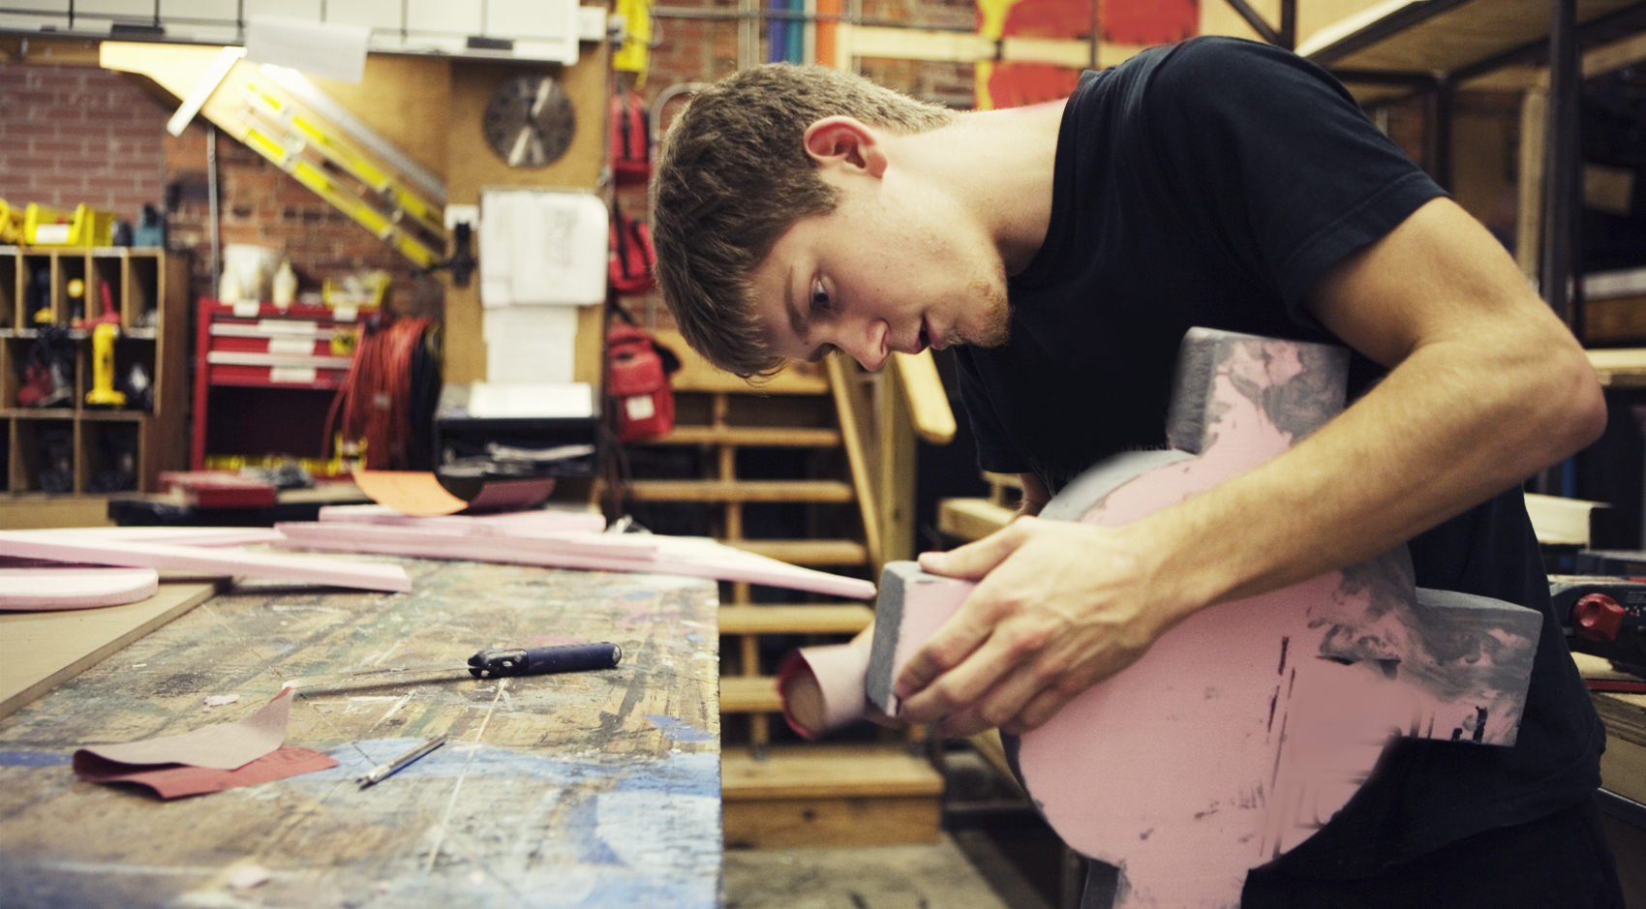
Arbeitsagoge/-agogin oder sozialpädagogische/r Werkstattleiter/in HF
OdA Gesundheit und Soziales Graubünden

Slide 38

Migrationsfachfrau/-mann
OdA Gesundheit und Soziales Graubünden

Slide 39
Interesse geweckt? {Beispieltext, betriebl. anpassen}
Schnuppermöglichkeiten / Schnupperwoche
vom 1. Januar 20xx bis 8. Januar 20xx
Anmeldung zur Schnupperwoche
Bitte sende uns
    dein Motivationsschreiben und
    deinen Lebenslauf
Lehrstelle als FaBe / AGS
    2 Lehrstellen zu besetzen
    Aus den «Schnupperlis» werden 2 Schüler/innen ausgewählt, mit denen ein Lehrvertrag abgeschlossen wird.
OdA Gesundheit und Soziales Graubünden

Slide 40
Betriebsspezifische Informationen
  {Bitte eintragen, z.B.:}
Grösse des Betriebs
Anzahl Mitarbeitende
Leistungsangebot
Einzugsgebiet
OdA Gesundheit und Soziales Graubünden

